Slide 1



Beszállítás kezelő program
Horchy hunor
Endrődi kálmán

Slide 2

Az adatbázis
A feladat elkészítéséhez SQlite-ot használtunk a mi egy olyan adatbázis-kezelő rendszerer amelynek, SQL-t használ, viszont nincs szüksége külön szerverre.

Slide 3
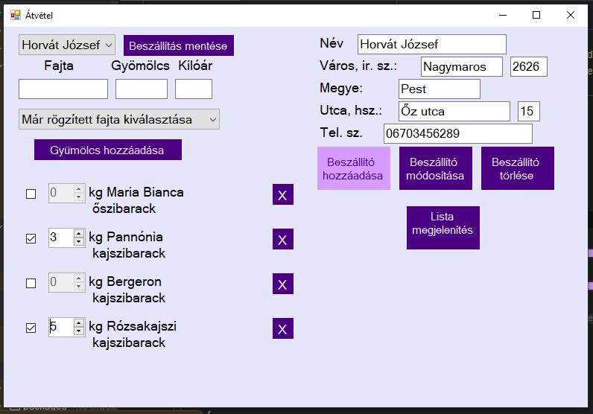
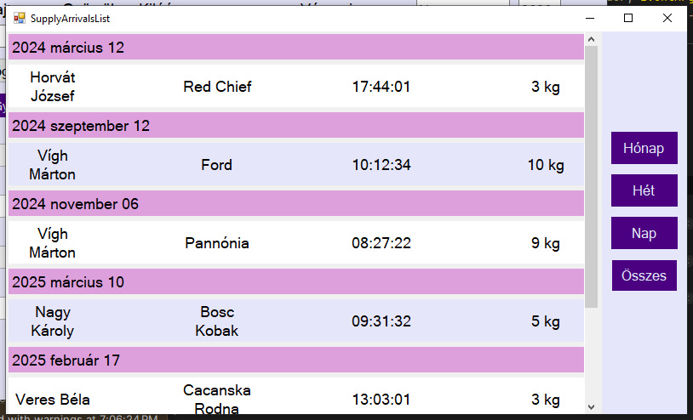
Front end
A program kezelő felülete 2 részből áll:
Egy amelyen rögzíthetjük a beérkezett gyümölcsöket. Illetve módosíthatjuk a beszállító adatait
Egy listát mutató a beérkezett szálítmányokról

Slide 4
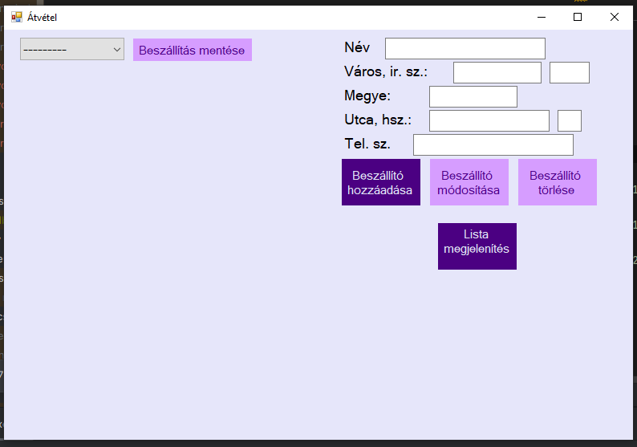
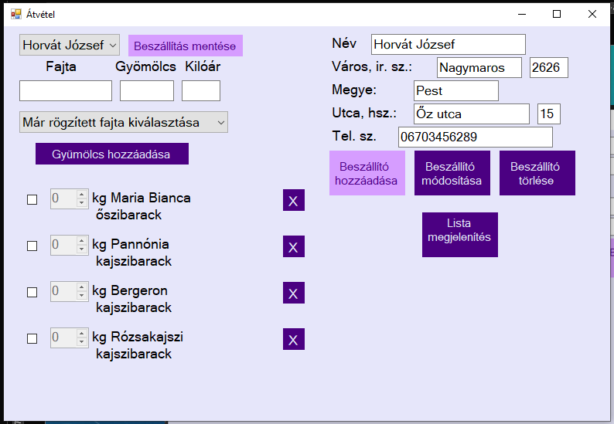
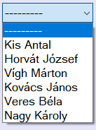



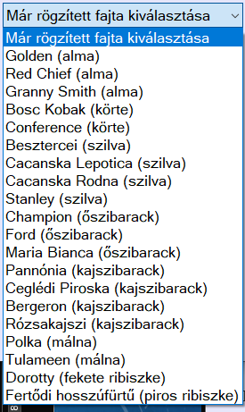
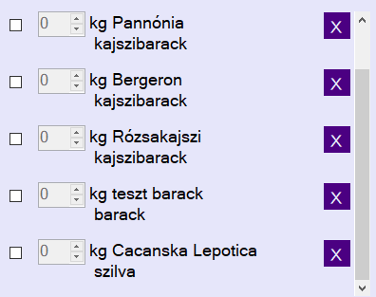



A fő lap működése

Slide 5
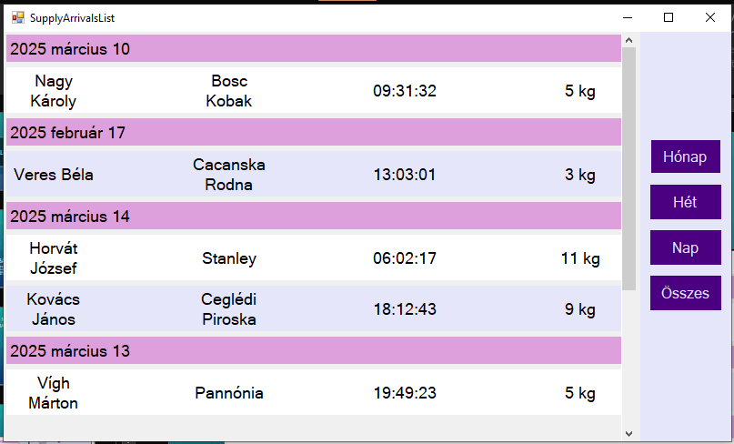
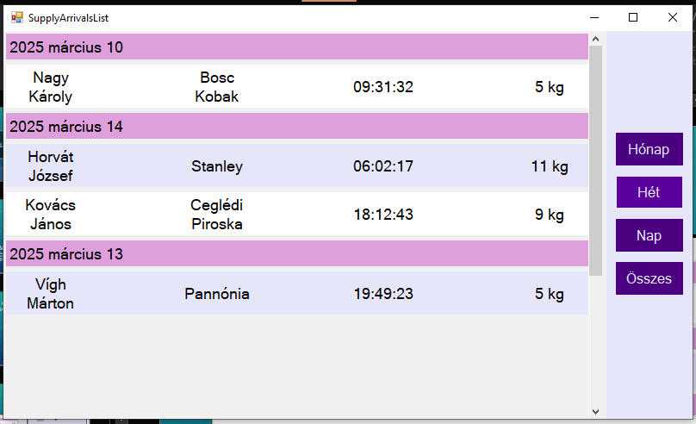
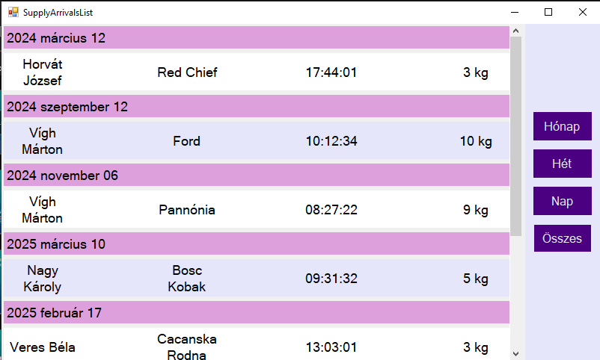
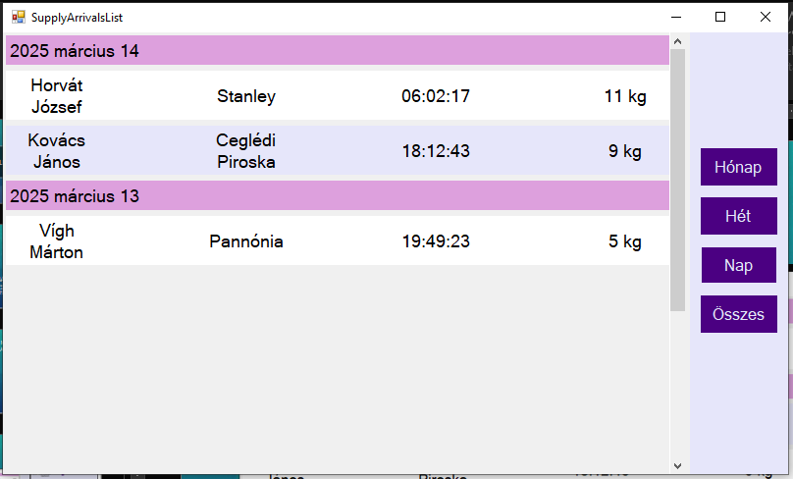
A lista lapjának működése
A gombok megnyomásakor a program leszűri a listázott szállítmányokat:
Hónap
Hét
Nap
Illetve az “összes” bombra nyomva láthatóvá válik az összes rögzített beszállítás.

Slide 6
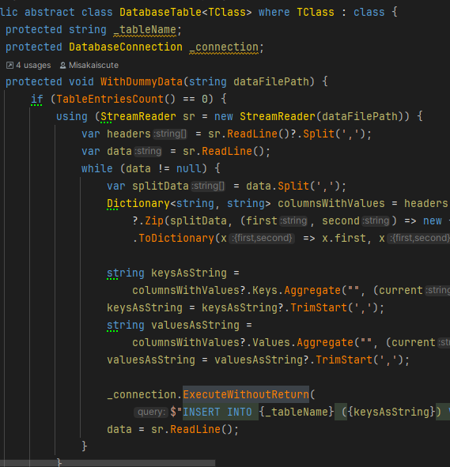
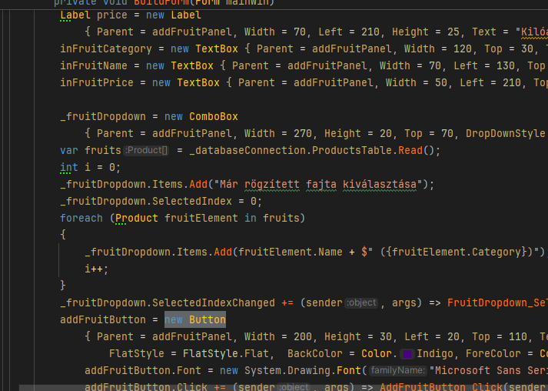
A kód

Slide 7
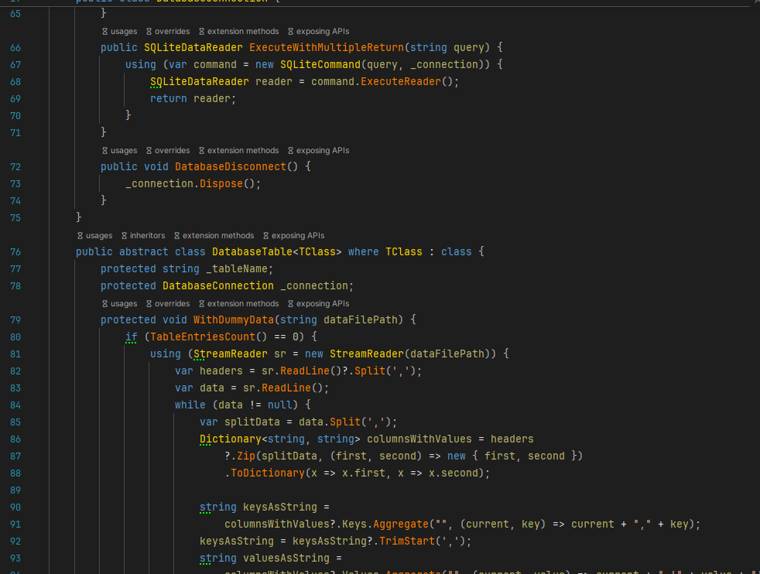
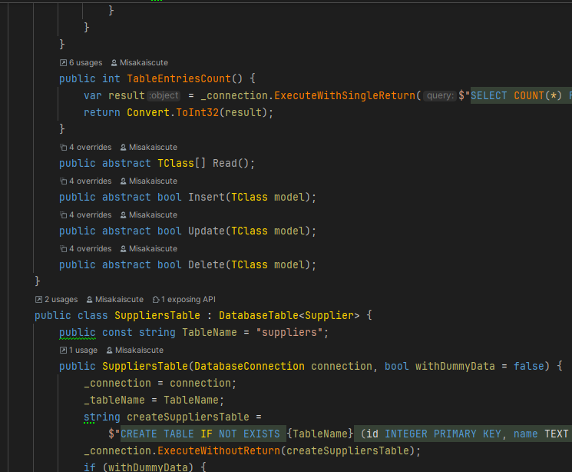
Az adatbázis kódja
Az adatbázis műveletek a DatabaseConnection osztály példányosítása után less elérhetőek. Minden tábla az adatbázisban rendelkezik egy saját változóval (osztállyal) az osztályban.
Ezek az osztályok egy abstract osztálytól örökölnek, mely az alap CRUD funkciók implementálását teszi kötelezővé mindegyiküknek.
Az abstract osztály bonyolult módon van örökölve (generics, “where Tclass : class”).

Slide 8
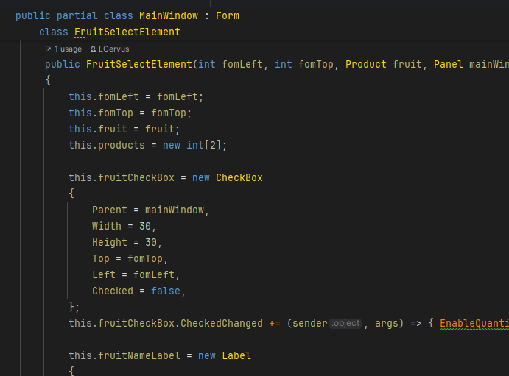
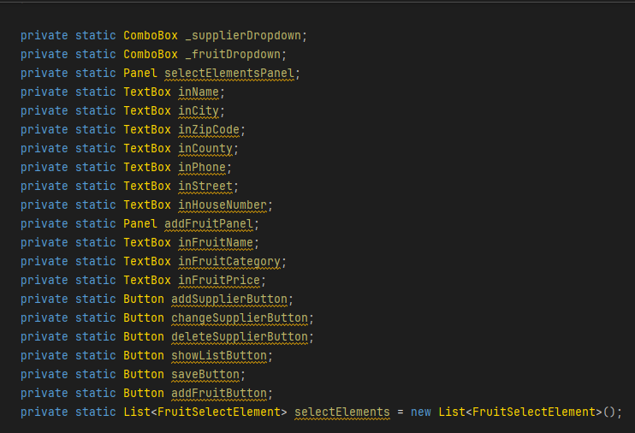
A főlap kódja
A kód globális statikus változókban tárolja a form elmeket. Különlegessége, hogy a gyümölcsök hozzáadásához használt 3 elem egy külön osztályban van elhelyezve, így átláthatóbb és logikusabb a kód. A kód a helytakarékosságra törekedve készült, de így is 530 sor, önmagában.

Slide 9
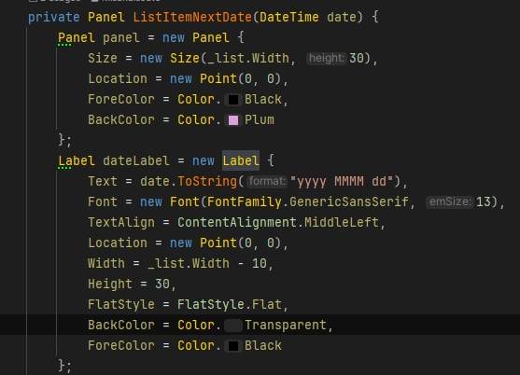
A lista lapjának kódja
Ennel a form-nak a kódja jelentősen egyszerűbb, lévén csak leíró, nem kezel adatokat. Az oldal néhány lekérdezést futtat az adatbázis felé, illetve lehelyez több form elemet. Különlegessége hogy, ellentétben a másik oldallal reszponzív.

